Slide 1
Наставни предмет: Физичко васпитање
Разред: II
Датум: 25.03.2020.

Slide 2
Моје здравље и вежбање

Slide 3
Драги ученици,
Добро дошли на час физичког васпитања, на данашњем часу причаћемо о нашем здрављу, као и о вежбама за здрав живот.

Slide 4
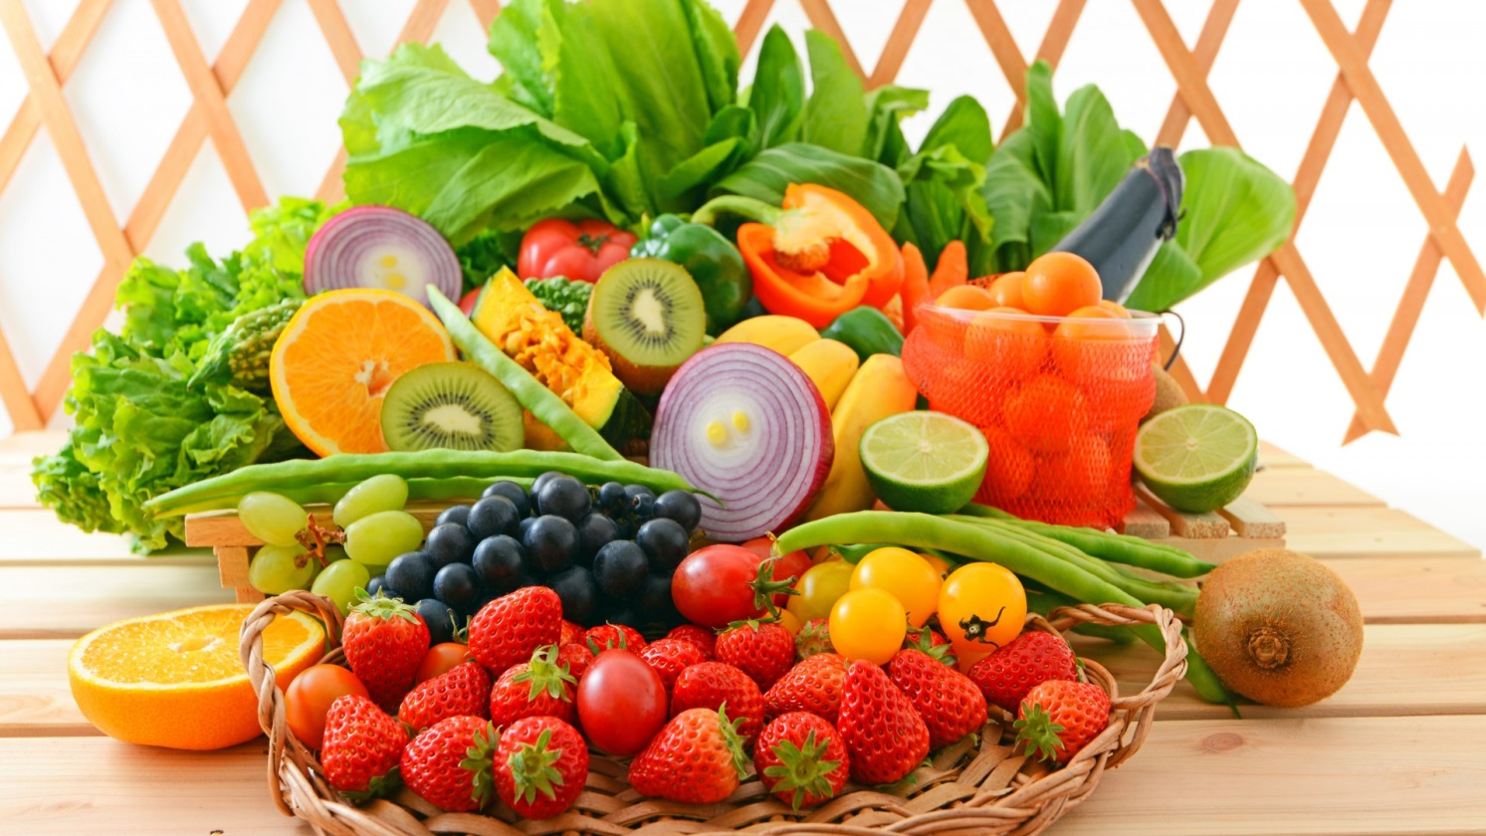
Здрав човек је онај који се здраво храни - једе воће и поврће, житарице... Потребно је да избегавамо нездраву храну као што су слаткиши, чипсеви и газирани сокови!

Slide 5
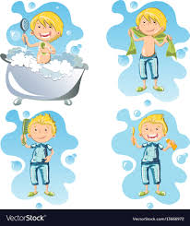
Поред здраве исхране, морамо да водимо рачуна и о нашој хигијени. Редовно прање руку, туширање, ношење чисте одеће и редовно прање зуба нека буду твоје здраве навике које ћеш понављати сваког дана.

Slide 6
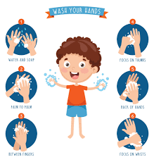
Посебну пажњу посвети томе како переш руке. Увек користи сапун, темељно их испери водом, а затим обриши убрусом или пешкиром.

Slide 7
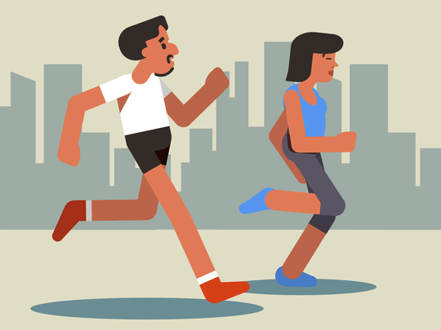
Поред здраве исхране и хигијене, морамо и да вежбамо и бавимо се спортом како би наше тело било здраво.То значи да би требало да редовно шетамо, трчимо, и редовно радимо вежбе обликовања.

Slide 8
Вежбе истезања
Како разумете изреку ,, У здравом телу здрав дух“?
Можемо рећи да је потребно а то да објединимо све ово о чему смо на данашњем часу понављали. То је здрава исхрана, хигијена и разне спортске активности, како бисмо очували наше здравље.
Ако се свега будемо придржавали имаћемо здраво тело, а и здрав дух!
Након урађених вежби,седите на под, прекрстите ноге у турски сед и исправите леђа. Затворених очију, зсмидлите да се налазите на ливади пуној цвећа. Замислите да миришете то цвеће тако што дубоко удахнете ваздух на нос, а издахнете на уста. Вежбу поновите пет пута.

